Slide 1






学
ZHONGGUONB
习
强
国
学习

Slide 2


目录
第一章
战略层
第二章
范围层
第三章
结构层
第四章
框架层

Slide 3


第一章
战略层决定了网站的定位，有用户需求和网站目标决定。
成功的用户体验，其基础是一个被明确表达的战略，网站的范围基本上是由网站的战略决定的。

Slide 4
产品简介
不同的板块通过详细的介绍向用户提供想要了解的详细内容，用户不仅能学习到最新的时事政治、方针政策、国际动态，更能学习党的历史。通过网站形势学习中国内外重大新闻，不断提升综合能力，锤炼党性修养。
功能特性
用户通过网页平台的学习，能够提升工作能力。让其对实时政治进一步充分理解，生活变得充实而又有质量。对培养合格的社会主义接班人具有显著的辅助作用。

Slide 5


我们小组对周围同学的询问以及参考“学习强国” 官网信息展示，用户希望能够通过简单的鼠标操作切换界面，界面简洁美观；信息符合社会主义旗帜，且紧跟实时的发展；提供良好的学习环境，具有能够学习红色历史的内容模块。
需求

Slide 6

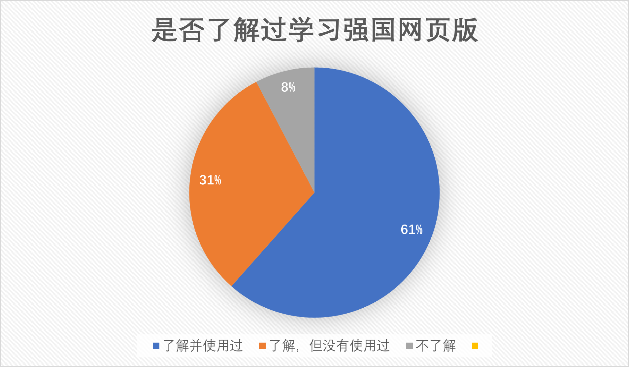

调研

Slide 7
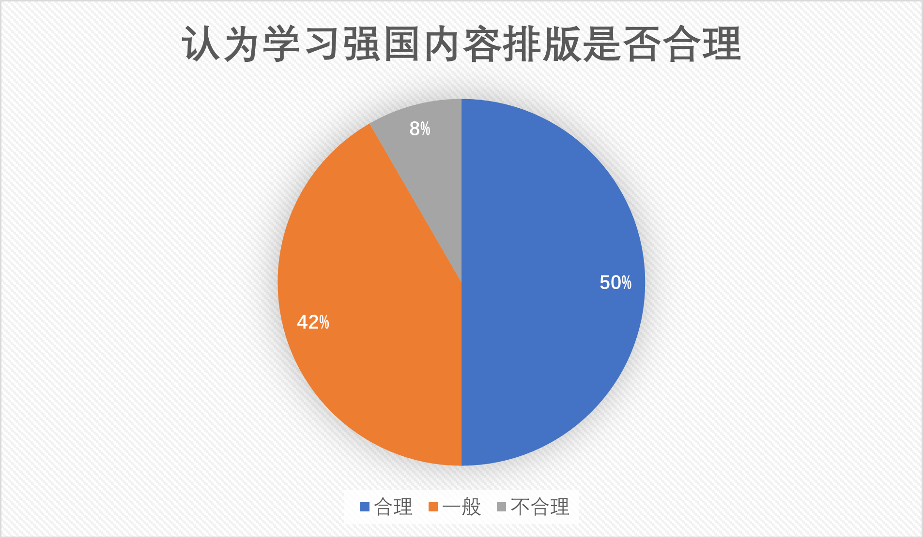
调研

Slide 8
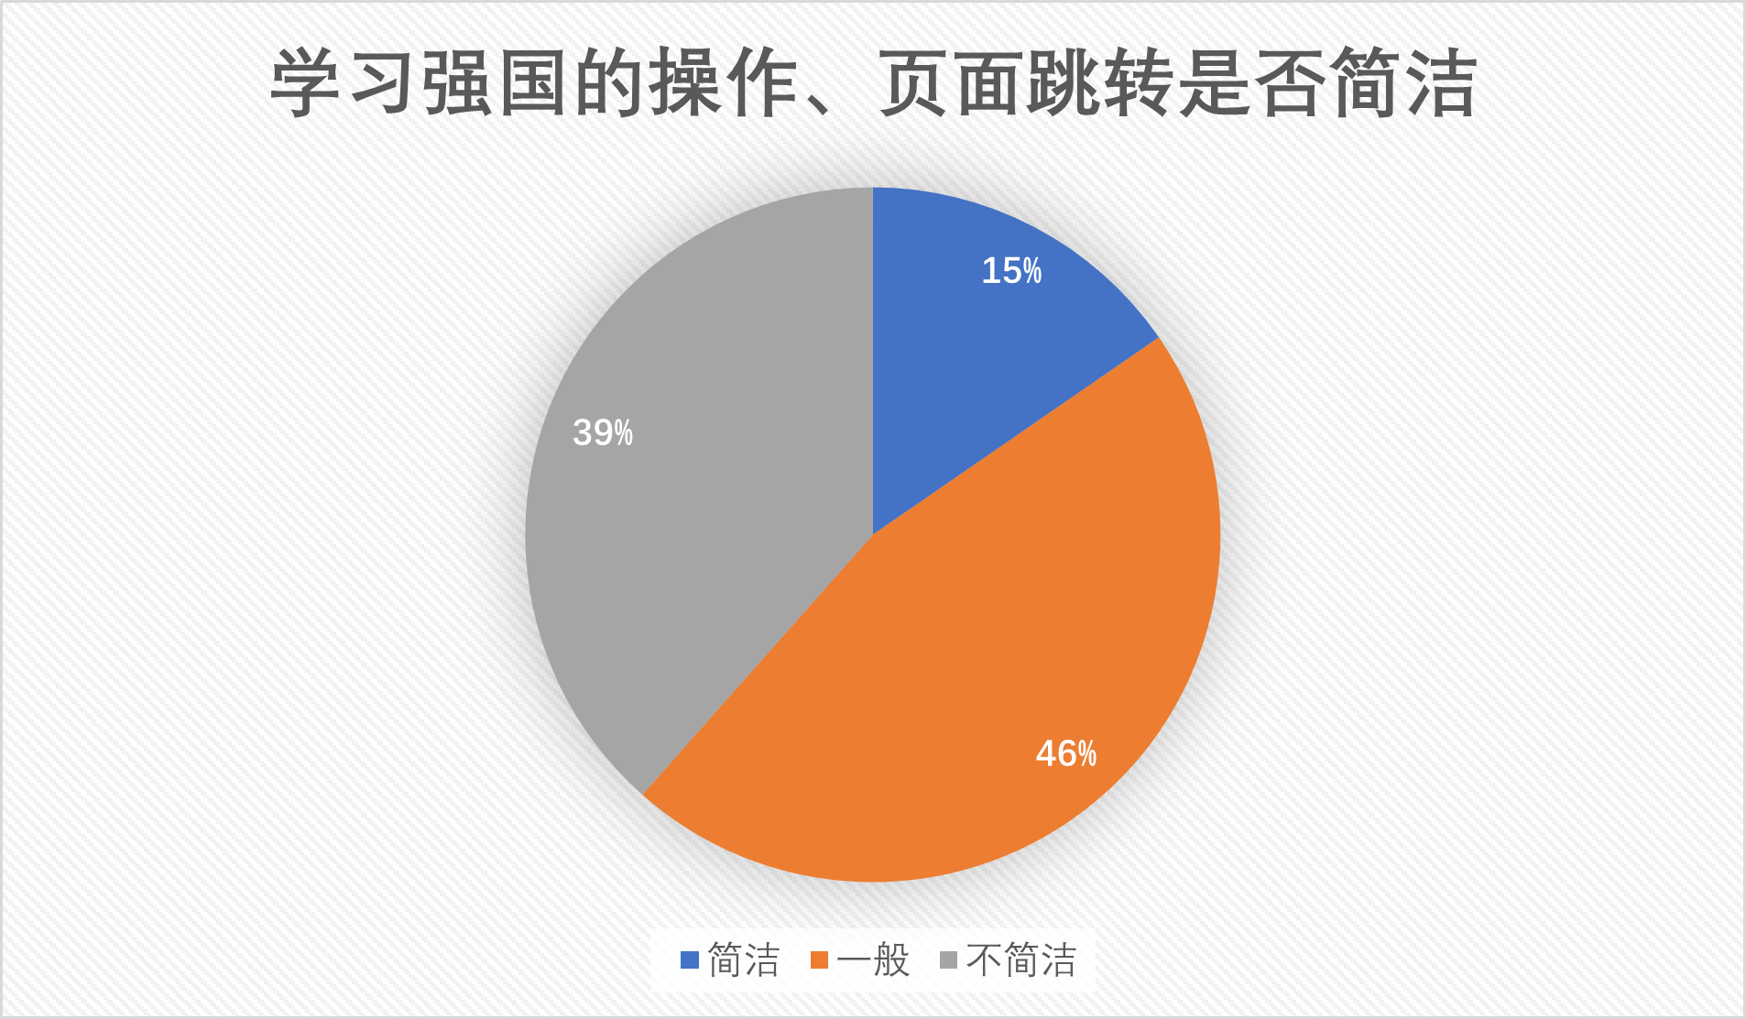
调研

Slide 9



我们小组的软件界面简洁，容易操作，符合社会主义新气质，所以应该能够容易被大众接受。
产品目标
（1）按时按量完成项目的基本功能
（2）产品运行稳定，界面友好，用户易操作，尽量从用户的角度去看问题。
（3）注重团队建设，成员分工合理，团队成员合作默契。
市场

Slide 10
第二章
范围层确定网站各种特性和功能最合适的组织方式，而所有这些特性和功能就构成了网站的范围层。

Slide 11
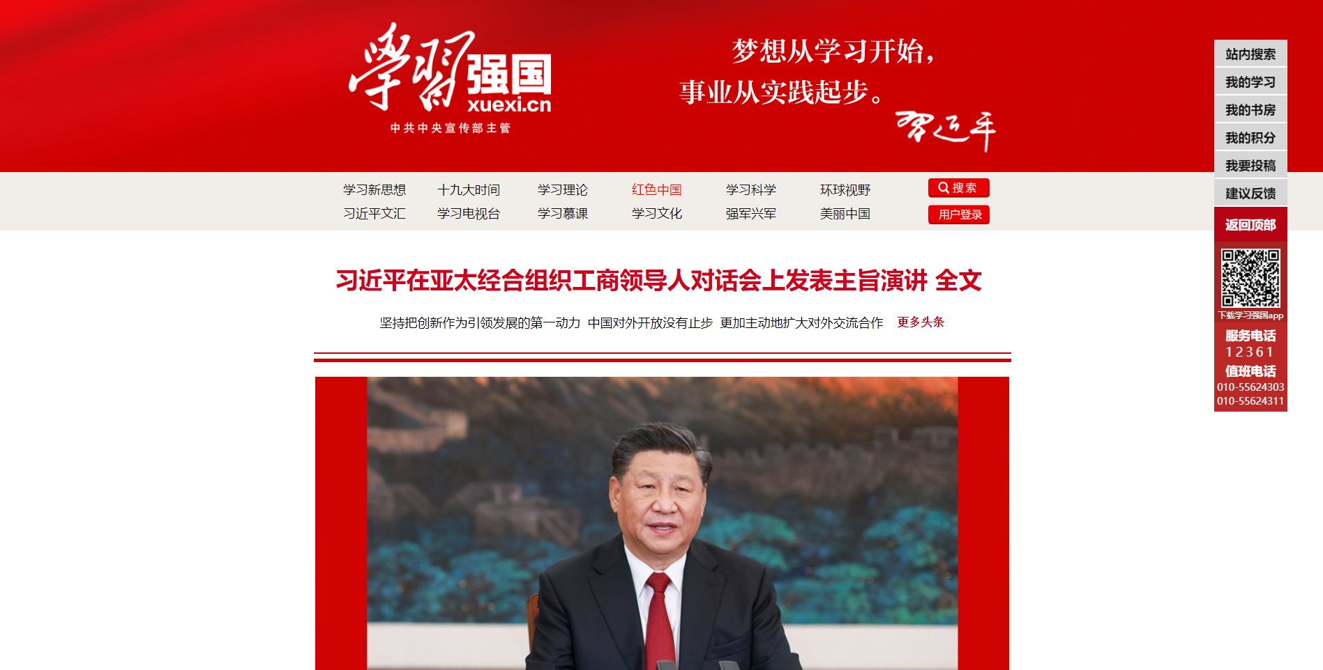
参考网站
学习强国
https://www.xuexi.cn/

Slide 12
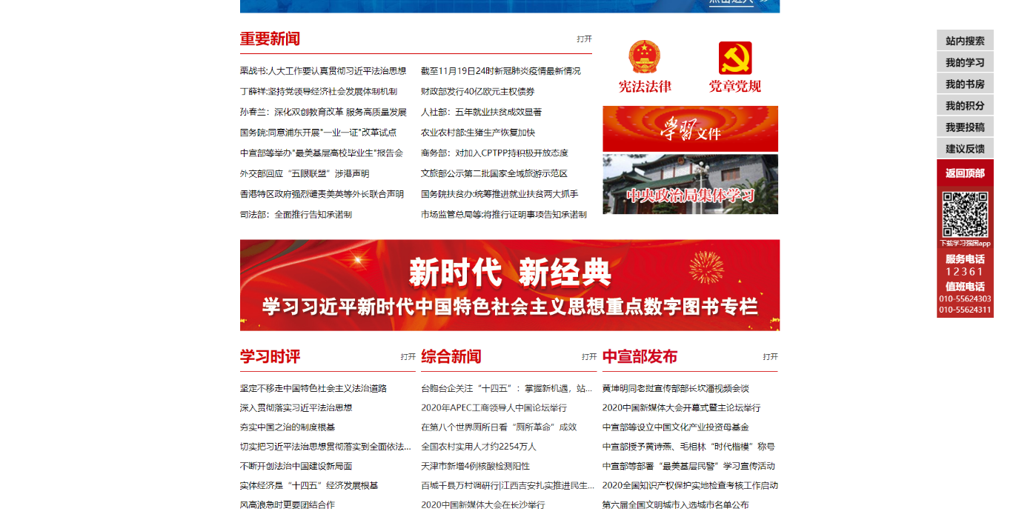
01
内容较多，模块齐全，信息紧跟时事，更新迅速
02
界面美观，大量内容整合在一起但整体不显突兀，排版出色
03
界面右边一直都有一个跟随页面移动的小型导航栏，用于导航跳转至用户最常用的模块
竞品分析
优点

Slide 13
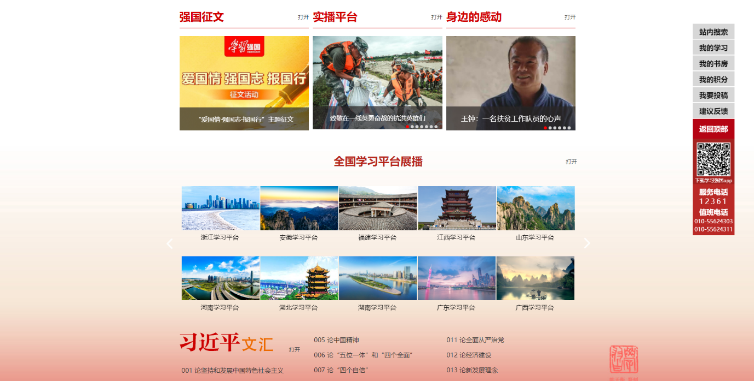
01
模块太多，用户操作不够简洁
02
导航栏虽然全面但分布在整个页面的各处，用户跳转至想要的页面所需的操作过于复杂
竞品分析
缺点

Slide 14




1.页面分类导航
4.快捷功能图标
基础功能
2.页面跳转
5.新闻推荐
3.轮播展示
6.当前位置栏

Slide 15
我们小组设计的学习强国页面分为首页、重要新闻、身边的感动、学习平台、联系我们四个模块页加重要新闻、身边的感动两个内容页。首页的功能为导航和展示;学习平台模块为用户提供红色知识学习功能;重要新闻和身边的感动两个模块页提供更加详细的展示功能,引导用户走向内容页。联系我们模块向用户提供了与网站设计方搭建沟通桥梁的功能，使用户的建议能够直接反应到网站设计方，促进网站建设。
范围

Slide 16
第三章
结构层将范围转变为交互设计，主要定义系统如何响应用户的请求。

Slide 17
根据以用户为中心作为设计的基本原理，交互设计的实际操作必须建立在对实际用户的了解之上：包括用户的目标、任务、体验、需求等等。
01
交互设计
我们小组设计的学习强国页面分为首页、重要新闻、身边的感动、学习平台、联系我们五个模块。其中重要新闻模块有重要新闻的内容模块，身边的感动模块有身边的感动的内容模块。页面设计层次分明，功能架构清楚明了。
02
03
用户能够通过自己的操作访问到适合自己阅读的网站。

Slide 18
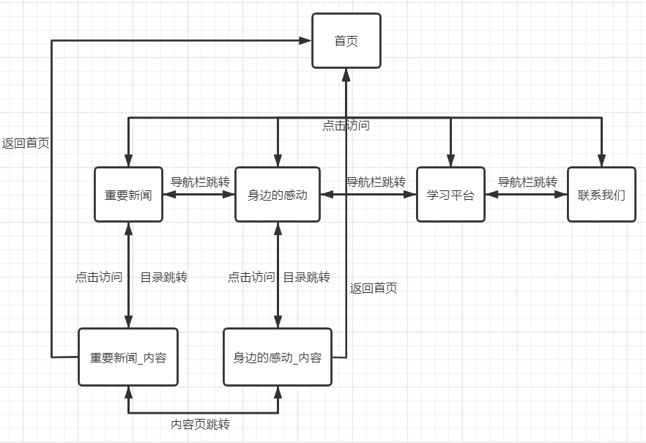
流程

Slide 19
首页
重要新闻
联系我们
身边的感动
学习平台
快捷功能
红色记忆
环球视野
内容页
各大学习平台
联系我们
返回首页
内容页
架构

Slide 20
第四章
框架层利用按钮、控件、照片以及文本区域位置等元素来优化网站的设计布局，使得这些元素的使用达到最大化的效果和效率，确定详细的网站页面外观、导航和信息优化。

Slide 21
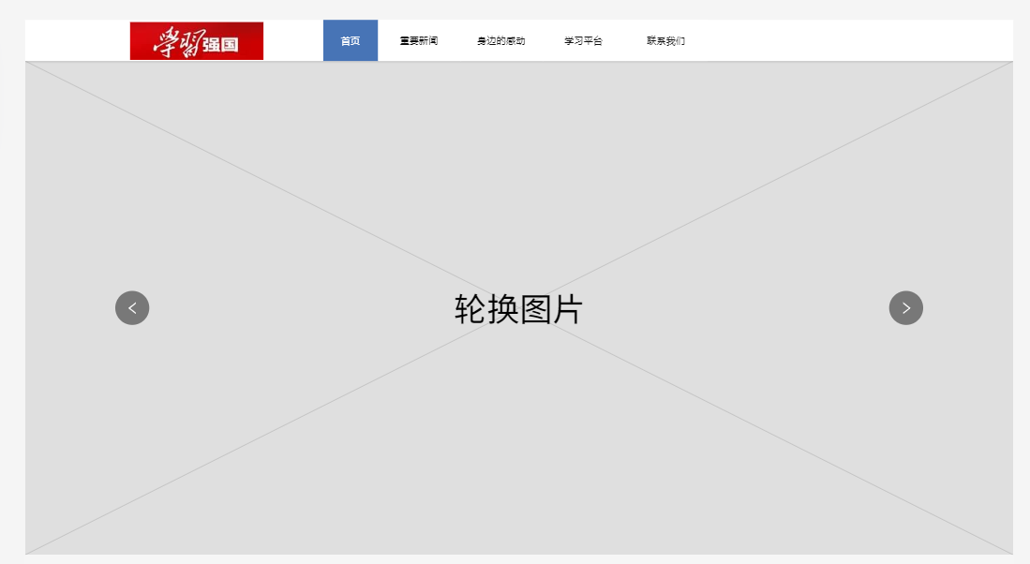
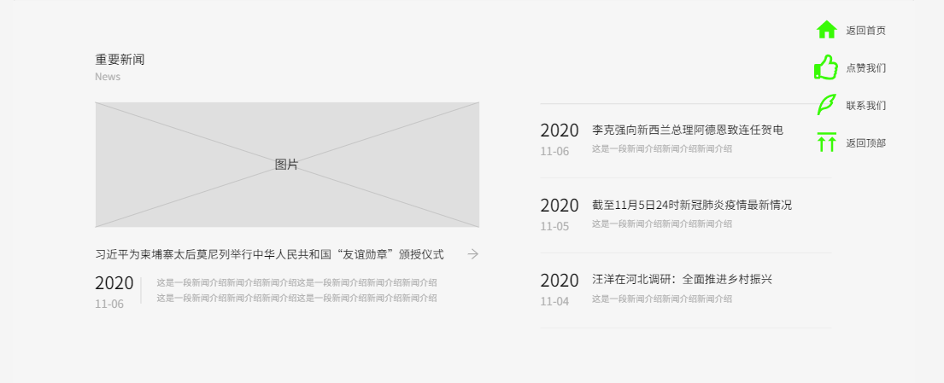
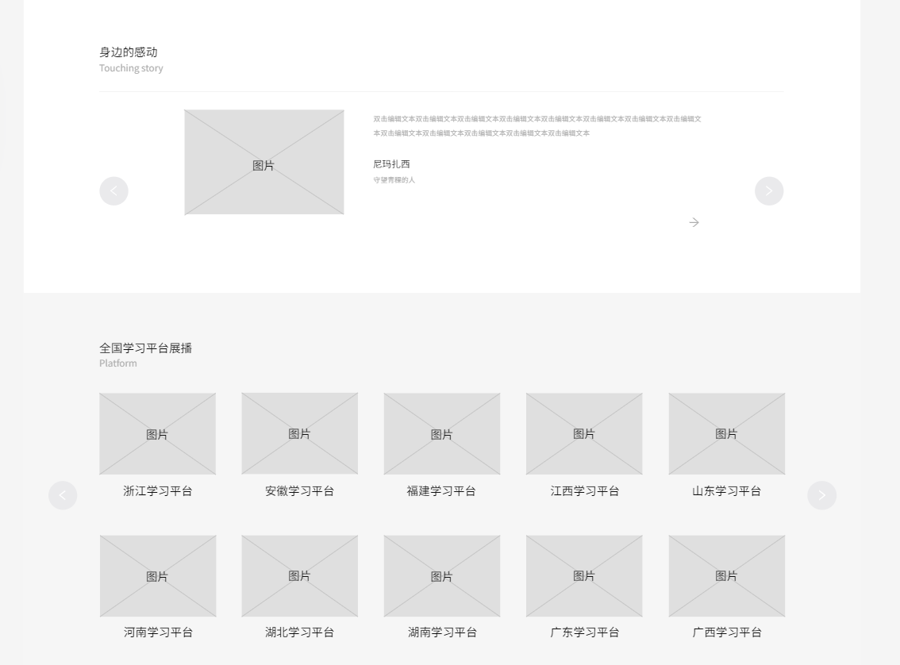
通过一个页面轮播来展示我们期望展示的内容，站在用户的界面来说，这是他们访问网站最先接触到的信息。
用户可以根据功能条具体内容点击进行操作，页面将会跳转。功能的图案此处显示为荧光绿，为的是能够让用户注意到这略小的图标而不显得刺眼。
在重要新闻模块之后为身边的感动和学习平台模块，这里也主要展示了推荐的励志人物和访问量较大的学习平台，方便用户选择。如果用户感兴趣可以进入对应的模块学习。

Slide 22
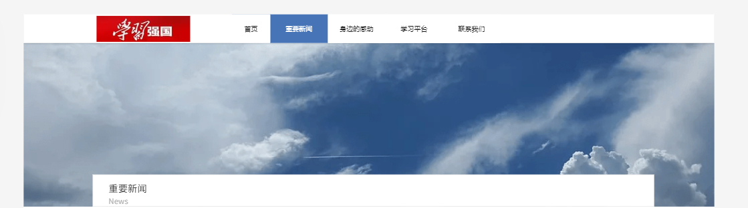
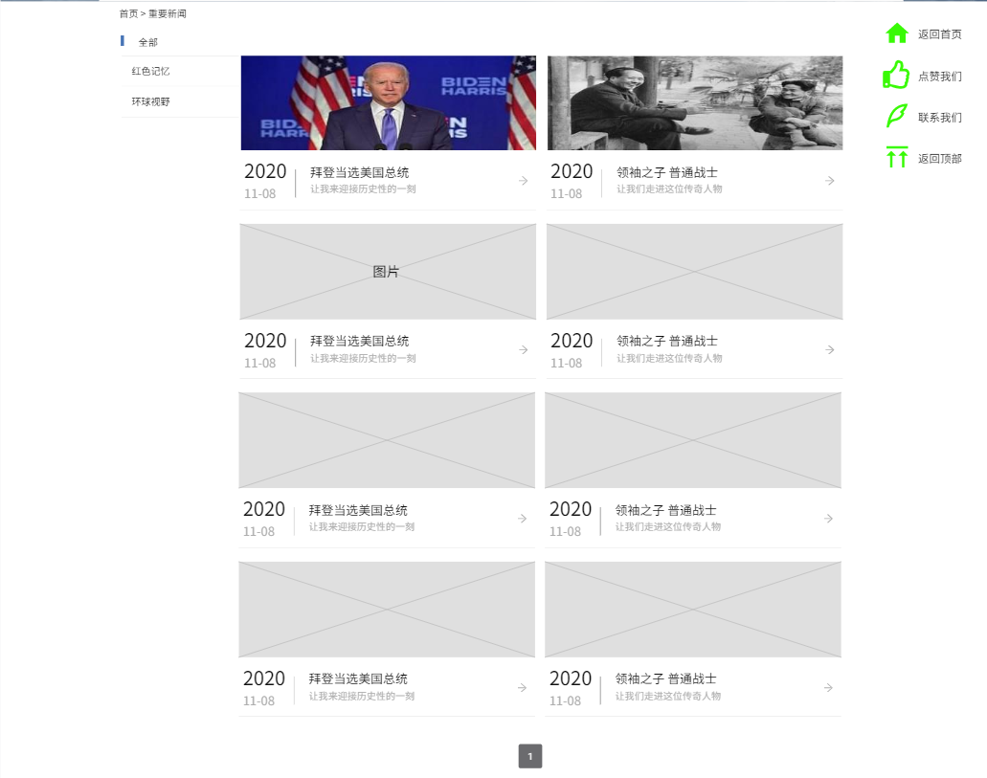
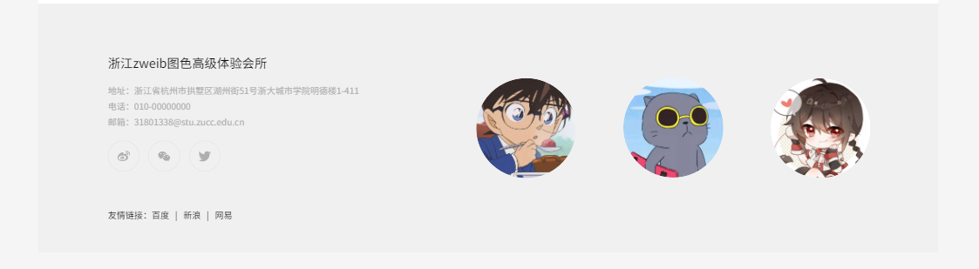
重要新闻的头部加入了一张风云的照片，显示出新闻的不可预测性，给用户一种神秘、想要继续浏览下去的感觉。
用户可以根据功能条具体内容点击进行操作，页面将会跳转。功能的图案此处显示为荧光绿，为的是能够让用户注意到这略小的图标而不显得刺眼。
尾部展示了本次页面的设计者的部分信息，让用户更好的了解整个页面。

Slide 23
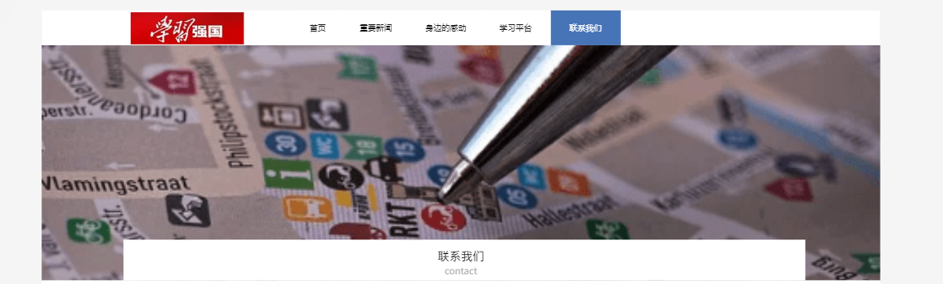
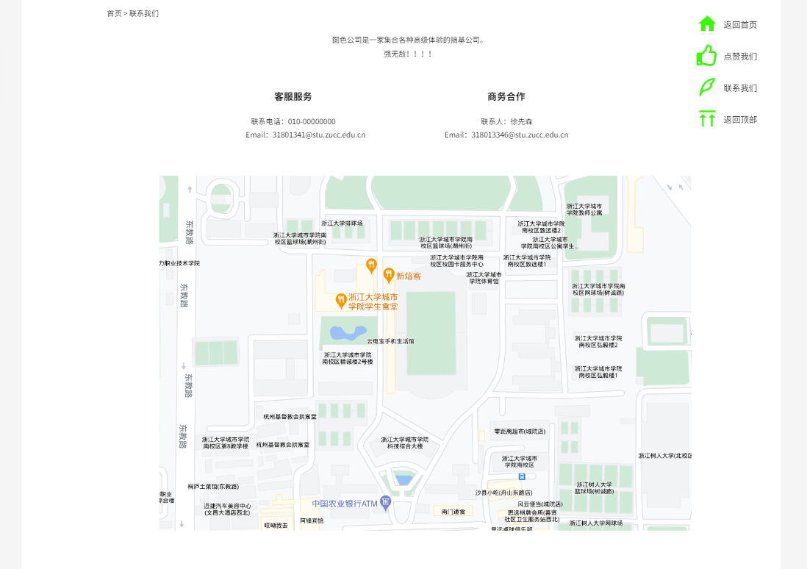
头部加入了一张笔在鞋子的照片，符合联系我们这个页面的主题内容，鼓励用户向我们提供宝贵的建议。用户当然可以通过头部的模块选择进入其他的模块。
头部下面为开发者详细信息，存在一级目录栏，在右边显示了功能条模块，用户可以根据功能条具体内容点击进行操作，页面将会跳转。
尾部展示了本次页面的设计者的部分信息，让用户更好的了解整个页面。

Slide 24
第五章
兄弟萌的总结

Slide 25





负责部分：
小组任务分配、分析文档的战略层撰写、线框图和文档的修改及完善
个人小结：
这次小组任务是艰巨的，但是我们小组成员在课程繁忙的情况下还是能抽出时间来完成这次任务，是非常不错的。我也在这次作业中感受到小组合作的重要性，虽然这次我们小组可能在有些方面做得并不是很好，但我们希望在接下来的任务中能够更加出色的完成。
徐任
同学

Slide 26

负责部分：
线框图的模块页面与内容页面设计、分析文档的范围层的撰写
个人小结：
这次小组任务中我主要时主页以及部分模块页与内容页的设计，还有文档的编写。线框图的绘制这让我对墨刀这个软件有了进一步的了解，使用起来更加顺手，对我的个人尤其是在页面的布局和内容的排版方面的能力有了显著的提高。
庄博伟
同学

Slide 27

负责部分：
线框图的模块页面与内容页面设计、分析文档的结构层和框架层的撰写
个人小结：
通过这次线框图的制作，我深刻了解了界面开发的难点，好在通过小组的努力最后都解决了问题。结合之前的web程序设计课程，让我对这门课有了进一步的认识。这对我们小组之后设计出交互性能良好的软件打下了坚实的基础。
童峻涛
同学

Slide 28
谢
ZHONGGUOFNB
谢
大
家
再见

